Slide 1


Slide 2

Programación iv Luis Fernando Ramirez Trejos Luis Fernando torres calderón ingeniería sistemas Claudio Méndez cárdenas

Slide 3


Tienda virtual Smartbuy esta cuenta con un sistema en el cual se pueden hacer compras de diversas marcas y diversos productos, donde el cliente podrá crear su usuario y puede hacer el Login para su usuario en especifico con su debido rol de cliente o administrador. En el cual se muestran los productos que están almacenados en la base de datos

Slide 4
Que implementamos Consta de: *3 ws propios *1 ws en línea *estructura mvc *Bootstrap *linq

Slide 5
Alcance / amplitud (que se logro) √ Interfaz usuario √ Login √ crear usuario √ información de usuario √ acceder por marcas √ acceder por categorías √ lista de deseos (95%) √ Administrar productos(admin)

Slide 6
Alcance / amplitud (que no se logro) X búsqueda personalizada X insertar más contenido X implementar facturas

Slide 7

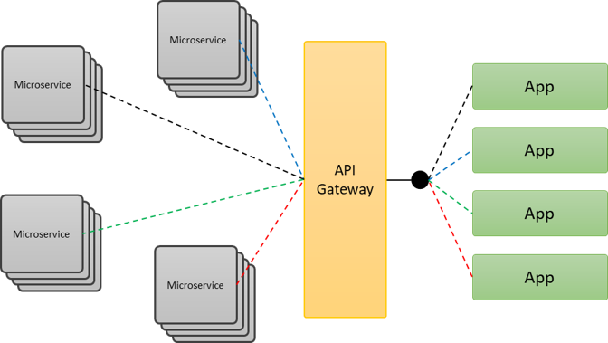
PATRON UTILIZADO DE MICRO SERVICIOS

Slide 8
Que se ha utilizado para el sistema linq que es un conjunto de extensiones integradas al lenguaje c# mvc es una propuesta de una arquitectura del software utilizada para separar el código en sus distintas responsabilidades

Slide 9
Bootstrap es un framework que permite crear interfaces con css, cuya particularidad es adaptar la interfaz a cuyo dispositivo en que se visualice. Sql es un lenguaje de consulta estructurado ayuda a solucionar problemas específicos o relacionados con la definición, manipulación e integridad de la información representada por los datos que se almacenan en las bases de dato

Slide 10
Web Services es un método de comunicación entre dos aparatos electrónicos en una red. Es una colección de protocolos abiertos y estándares usados para intercambiar datos entre aplicaciones o sistemas

